Slide 1
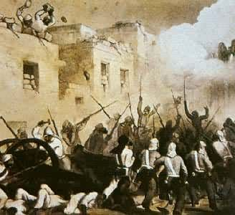
第一课
殖民地人民的抗争

Slide 2

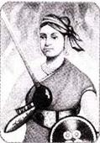

“哪里有压迫，哪里就有反抗。”面对残暴的殖民统治，必定激起殖民地人民的抗争。在拉丁美洲，为反抗葡萄牙、西班牙的殖民压迫和统治，人民掀起了独立斗争的风暴。在亚洲，被称为“英国王冠上最明亮的宝石”的印度掀起了声势浩大的反英民族大起义。今天我们就来追忆历史，缅怀英雄。

Slide 3
教学目标
知识目标:了解西班牙，葡萄牙在拉丁美洲的殖民统治，英国在印度的殖民统治，引发的拉丁美洲的民族独立运动和印度民族大起义。
能力目标：引导学生思考和探究拉丁美洲的民族独立运动和印度民族大起义爆发的原因，掌握正确分析历史现象的基本方法和能力。
情感目标：通过学习玻利和瓦尔章西女王的主要事迹，学习其优秀品质和爱国精神。

Slide 4
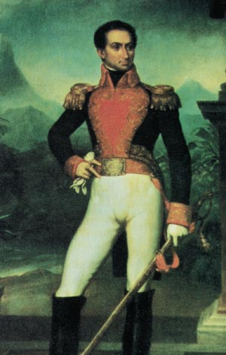
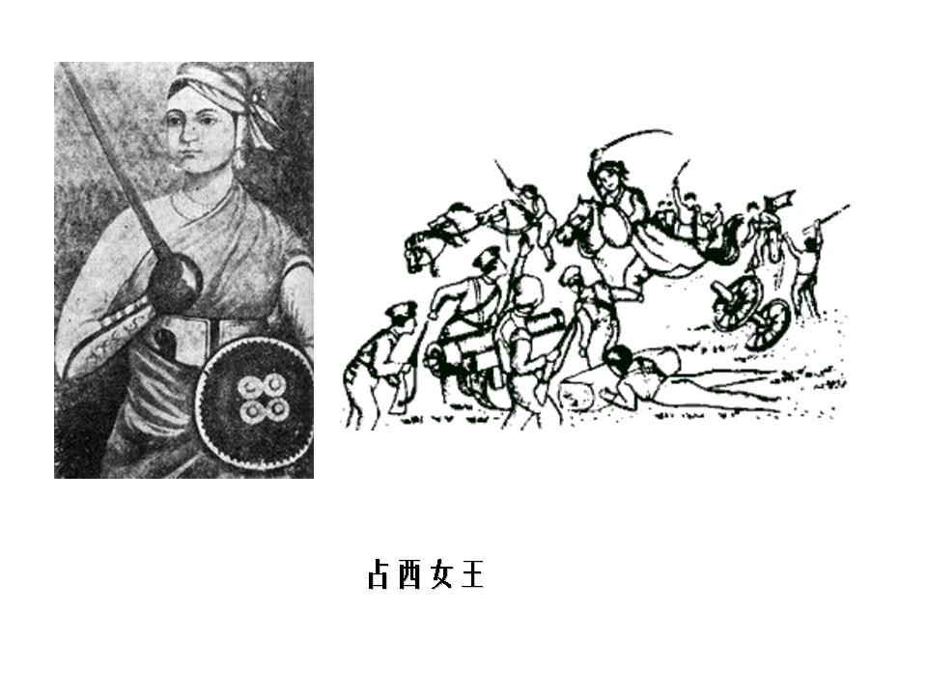
一
拉丁美洲独立运动
二
印度民族大起义

Slide 5
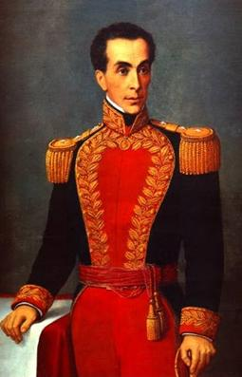
一、拉丁美洲独立运动

Slide 6
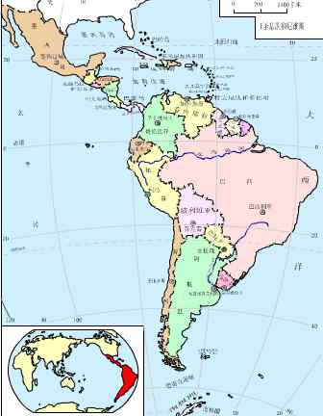
拉丁美洲指今天美国以南的所有美洲地区。
西印度
群岛
西印度
群岛
西印度
群岛
西印度
群岛
西印度
群岛
墨西哥
拉丁美洲政区图
墨西哥
墨西哥
墨西哥
中美洲
中美洲
中美洲
中美洲
中美洲
南美洲
南美洲
南美洲
南美洲

Slide 7
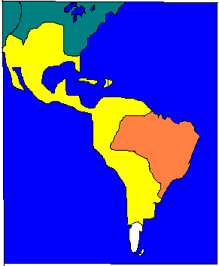
西班牙
殖民地
大 西 洋
独立前的拉丁美洲
巴 西
太 平 洋
葡萄牙
殖民地

Slide 8

殖民者的经济掠夺
西班牙和葡萄牙殖民者在拉丁美洲疯狂地掠夺贵重金属，到处寻找金银产地。16到18世纪，西班牙殖民者在拉丁美洲共掠夺黄金250万公斤，白银1亿公斤。葡萄牙殖民者仅在18世纪就从巴西掠夺了价值10亿美元的黄金和金刚石。
印第安人、黑人被迫在银矿里劳动

Slide 9
殖民者对拉丁美洲的统治
（1）掠夺
（2）屠杀
（3）强迫劳动
恩格斯说： “黄金一词是驱使西班牙人横渡大西洋到美洲去的咒语，黄金是白人刚踏上一个新发现的海岸时所要的第一件东西。”
有人估计在西班牙人入侵后12年，墨西哥的印第安人便被屠杀了好几百万。大规模的屠杀很快使西印度群岛上的居民几乎绝迹，这种现象接着在其他地区也出现了。
Notes:
强迫劳动，在整个殖民时期，被埋葬在矿井下的印第安人达到800万；黑奴的境遇比印第安人还惨，过度劳累的折磨下，黑奴的存活率仅为4.5%，到巴西后品均寿命不过七年。

Slide 10
拉美殖民地社会阶层示意图
掌握军事、经济、宗教大权
欧洲白人
30多万
地主、中下级官吏、医生、律师
300多万
土生白人
手工业者、小贩、牧民
500多万
混血人种
佃农、种植园和矿场奴隶
800多万
印第安人和黑人奴隶

Slide 11


拉丁美洲独立运动的背景
拉丁美洲人民为什么要争取独立？
1、残酷的殖民统治和经济掠夺
2、土生白人对殖民统治的不满
3、美国独立战争和法国大革命的影响
4、拉美人民民族民主意识的觉醒
5、海地独立揭开序幕
起义时间：
18世纪末到19世纪初
目的：
反抗殖民统治，争取民族独立

Slide 12
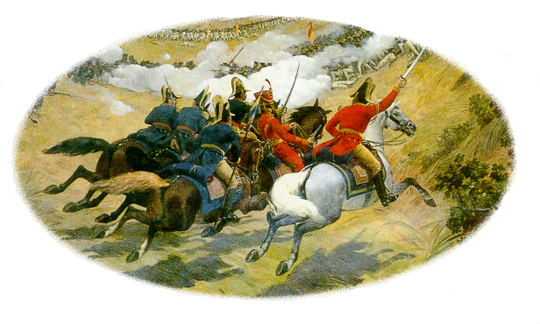
玻利瓦尔领导的民族独立运动
开始时间：1816年
爆发地点：委内瑞拉
建立政权：大哥伦比亚共和国
决定性战役：阿亚库巧战役
最后胜利：1826年

Slide 13
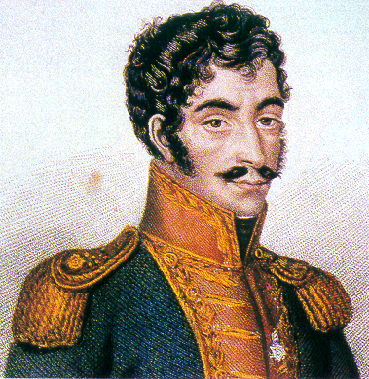
“南美解放者”——玻利瓦尔
“南美的乔治·华盛顿”
19世纪初西班牙美洲独立运动领导人，军事家。1783年7 月24 日生于委内瑞拉土生白人贵族家庭。先后在加拉加斯和马德里读书 ，接受法国启蒙主义教育和资产阶级革命思想，崇信卢梭的自由民权主张。为法国大革命所鼓舞，立志为推翻西班牙在美洲 的殖民统治和解放南美洲而 献身。 1807年回到加拉加斯后，进行反对西班牙殖民统治的斗争。后备授予“解放者”的称号。

Slide 14

“解放者”
——圣马丁
圣马丁是南美解放运动的领导人之一。1814年起组织训练了一支骁勇善战的“安第斯军”，并指挥它于1818年解放了智利。1821年，率部进入秘鲁，秘鲁宣告独立。不久，他将军队指挥权交给玻利瓦尔，悄然隐退，在欧洲度过了余生。
1878年，阿根廷、智利、秘鲁三国在共同纪念圣马丁诞生100周年时，共尊他为“祖国之父”。

Slide 15
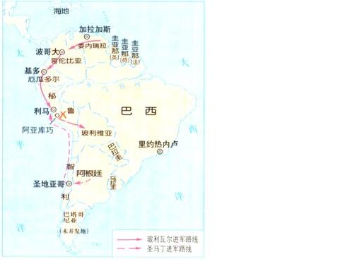
委内瑞拉
玻利瓦尔
胜利
哥伦比亚
厄瓜多尔
秘鲁
玻利维亚
智利
特点：时间长、范围
广、南北国家联合作战
圣马丁
阿根廷

Slide 16
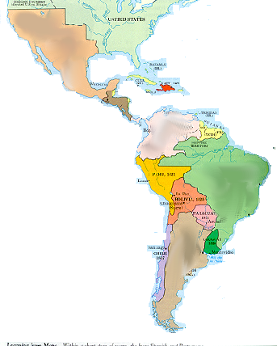
墨西哥1821
海地1804
结果:
（1）玻利瓦尔解放了哥伦比亚、委内瑞拉和厄瓜多尔，成立了“大哥伦比亚共和国”，当选总统。
（2）圣马西领导阿根廷、智利、秘鲁独立。
（3）巴西也获得了独立。
中美省1821
哥伦比亚1819
秘鲁1821
巴西1822
玻利维亚1825
智利
阿根廷1816
乌拉圭
意义:
彻底摧毁了西班牙和葡萄牙的殖民统治，使拉丁美洲获得独立，鼓舞了世界殖民地人民的反抗斗争
拉美独立国家
巴拉圭1811

Slide 17
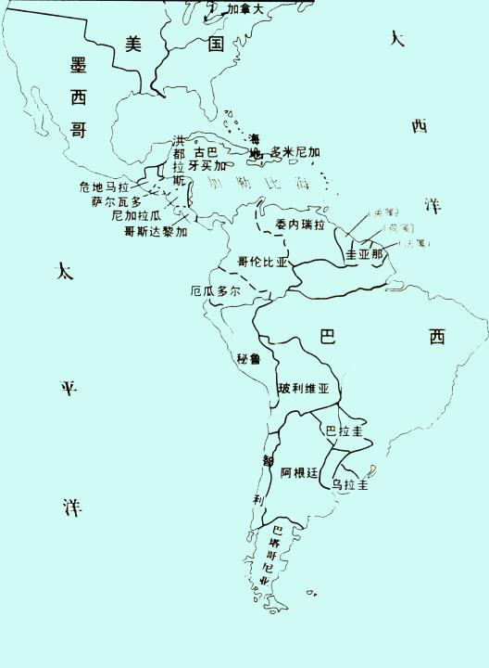
知识扩充
资料 拉丁美洲独立后，先后建立了17个独立国家：海地、巴拉圭、委内瑞拉、阿根廷、智利、哥伦比亚、墨西哥、哥斯达黎加、巴西、厄瓜多尔、阿根廷、秘鲁、智利、玻利维亚、危地马拉、波多黎各、乌拉圭。
对照上述资料中的国家与当今拉丁美洲的政治版图，你能得出什么结论？
拉丁美洲的独立，基本上形成了今天拉丁美洲国家的格局。
Notes:
版权所有，盗版必究

Slide 18

拉美独立运动取得胜利的原因
①拉美各国人民联合起来，协同作战，南北夹击，为民族独立英勇斗争。
②有统一的指挥。
③玻利瓦尔等领导人的卓越领导
④西班牙和葡萄牙在殖民地争夺中力量日益衰落。

Slide 19
知识小结：拉丁美洲独立运动
①残酷的殖民统治和经济掠夺。
②受欧洲启蒙运动、美国独立战争和法国大革命的影响。
1.原因：
2.时间：
3.领导人：
4.序幕：
5.结果：
6.意义：
18世纪末19世纪初。
玻利瓦尔、圣马丁等。
1804年，海地独立揭开了拉丁美洲独立运动的序幕。
到1822年巴西独立时，除古巴等少数地区外，几乎整个拉丁美洲都获得了独立。
摆脱了西班牙、葡萄牙的殖民统治，赢得了独立运动的胜利，鼓舞了世界殖民地人民的反抗斗争。
Notes:
版权所有，盗版必究

Slide 20
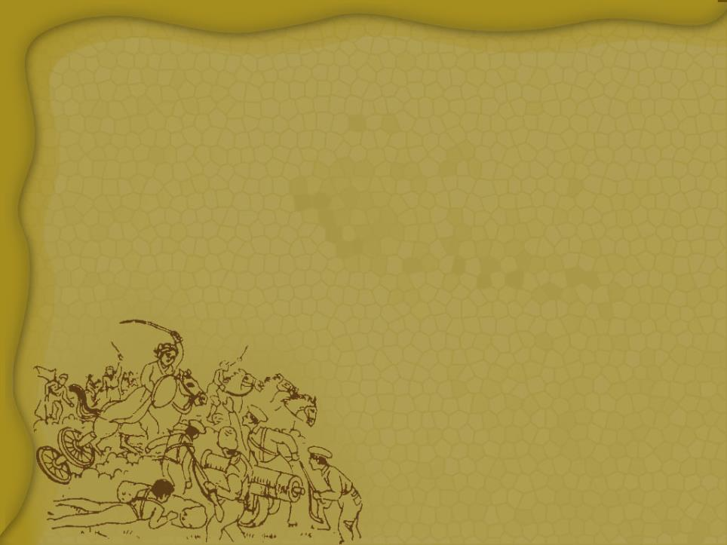
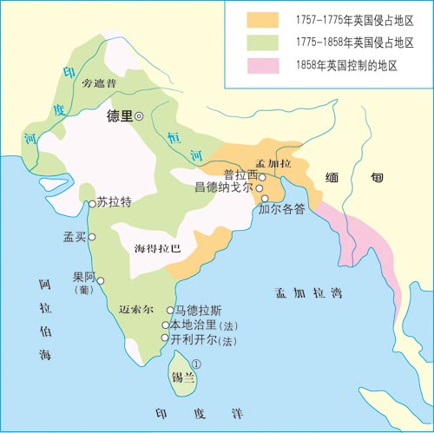
二、印度民族大起义
印度三分之二的土地被英国侵占

Slide 21
英国殖民者对印度的掠夺
材料一:据统计：1814~1835年,印度输入英国的棉布从125万匹跌到30多万匹;而同一时期英国输入印度的棉纱由不足100万匹增加到了5100万匹以上……往日工业发达和人口稠密的城市,如号称“印度的曼彻斯特”的达卡城，遭到了毁灭性击,1824—1837年人口从15万减至3万。
材料二:“悲惨的情况在商业史上是无与伦比的,棉织工人的白骨使印度平原都白成了一片了”
-----英国驻印度总督本丁克
材料三:1770年孟加拉一次饥荒死亡人数占当地人口的三分之一。
Notes:
PPT模板：www.1ppt.com/moban/ PPT素材：www.1ppt.com/sucai/
PPT背景：www.1ppt.com/beijing/ PPT图表：www.1ppt.com/tubiao/
PPT下载：www.1ppt.com/xiazai/ PPT教程： www.1ppt.com/powerpoint/
资料下载：www.1ppt.com/ziliao/ 范文下载：www.1ppt.com/fanwen/
试卷下载：www.1ppt.com/shiti/ 教案下载：www.1ppt.com/jiaoan/
PPT论坛：www.1ppt.cn PPT课件：www.1ppt.com/kejian/
语文课件：www.1ppt.com/kejian/yuwen/ 数学课件：www.1ppt.com/kejian/shuxue/
英语课件：www.1ppt.com/kejian/yingyu/ 美术课件：www.1ppt.com/kejian/meishu/
科学课件：www.1ppt.com/kejian/kexue/ 物理课件：www.1ppt.com/kejian/wuli/
化学课件：www.1ppt.com/kejian/huaxue/ 生物课件：www.1ppt.com/kejian/shengwu/
地理课件：www.1ppt.com/kejian/dili/ 历史课件：www.1ppt.com/kejian/lishi/

Slide 22
分析材料
历史告诉我们：“像海绵一样从恒河边上吸取财富，又挤出来倒在泰晤士河中。” ----有人比喻英国
“不列颠的侵略，打碎了印度的手织机，毁掉了它的手纺车。英国起先是把印度的棉织品挤出了欧洲市场，然后是向印度输入棉纱，最后使英国绵织品泛滥于这个棉织品的故乡……
---马克思《不列颠在印度的统治》

Slide 23

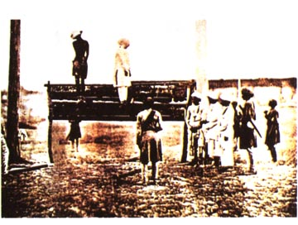
英国殖民者对印度的统治
英国殖民者
处死印度人
英国殖民者
作威作福

Slide 24

背景
（1）19世纪中期，印度已沦为英国的殖民地。
（2）英国完成了工业革命，进一步加强了对印度的经济掠夺和政治压迫。
（3）印度人民的反抗情绪日益高涨。
日不落帝国
——英国
压迫
“印度虽然只有
巴掌大的乌云，
但它会变成淹
没英国殖民者
的滂沱大雨”
印度
战争
反抗

Slide 25
印度民族起义的原因
印度各阶层反抗强烈
①英国倾销棉纺织品
印度沦为英国的殖民地
英国的经济掠夺与政治压迫
②借口兼并 印度王公的领地
③取消印度士兵较优厚待遇
④不尊重宗教信仰(英国实行宗教歧视)
根源
表现

Slide 26

印度民族起义的过程
1.根本原因:
2.导火线:
3.斗争对象:
4.领导者:
5.领导人物:
6.主力军:
7.结果:
英国殖民者残酷的殖民统治和经济掠夺
“涂油子弹事件”
英国殖民者
封建王公
章西女王
经过：1857-1859年，印度爆发了以“土兵”为主力、封建王公为领导、各阶层共同参加的全民族大起义。
土兵
失败，印度成为英国王室的直属殖民地

Slide 27
印度民族大起义形势
英国在侵略印度的过程中,感到自己兵力太少,便雇用当地人当兵,为殖民统治服务,这些人称为土兵.1857年英国军队发给土兵使用涂有牛油和猪油的子弹.土兵都信奉印度教或伊斯兰教,牛是印度教的圣物,猪是伊斯兰教的禁忌物.土兵认为这是有意的侮辱,5月驻守密拉特的土兵率先发动了起义,掀开了印度民族大起义的序幕.
密拉特
德里
章西

Slide 28
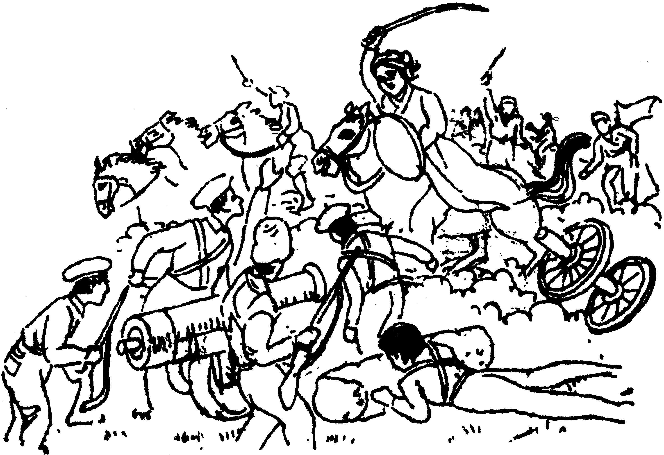
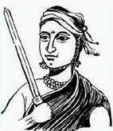
章西女王——克拉什米·巴依
拉克希米·巴（1835—1858）。1858年3月，英军围攻章西城。女王已经做好应战准备。她训练了一支强兵，亲自巡视城堡，检查武器，实行坚壁清野，几次打退英军。但是他们缺少外援，最后英军突入城里。起义者一个个拼死搏斗，场面悲壮感人。章西女王和少数人突围，转战外地，最后单枪匹马勇战敌军，不幸中刀牺牲。这时她刚23岁。

Slide 29
思考：印度民族大起义失败的原因？
1、英国经济军事实力强大，强弱悬殊。
2、英国殖民者的残酷镇压。
3、掌握起义领导权的封建王公叛变投降，是印度民族大起义失败的主要原因。
4、起义有三个中心，缺乏统一领导。
5、起义军在军事上采取单纯防御战略，使敌人掌握了主动。
意义：
印度民族大起义沉重打击了英国殖民者，反映了印度民族意识的觉醒。也是19世纪中期亚洲民族解放运动的一个重要组成部分。

Slide 30
课堂总结
事件
时间
背景（原因）
著名人物
结果
意义
拉丁美洲独立运动
1、赶走了西班牙.葡萄牙殖民主义者，
赢得独立战争的胜利.2、南美出现了一系列新兴独立国家，基本上形成今天拉美的国家格局。3、鼓舞了殖民地人民.
1、西班牙葡萄
牙残酷的殖民
统治和经济掠夺
玻利瓦尔
1、玻利瓦尔解放了西班牙在南美洲的殖民地。
2、葡萄牙统治下的巴西也获得了独立
18世纪末--19世纪初
圣马丁
2、美国独立战争和法国大革命的影响
印度民族大起义
打击了英国殖民统治者，表明印度人民争取民族独立、
反抗殖民侵略的决心和勇气。
19世纪中期1857~
1859年
英国残酷的政治压迫和经济掠夺
章西女王
失败

Slide 31

1、拉美独立运动和印度民族大起义有什么共同点？
议一议
背景相同：
残酷的殖民统治和经济掠夺
性质相同：
反抗殖民统治的民族解放运动

Slide 32
议一议
2、拉美独立运动和印度民族大起义有什么不同点？
起义名称 | 起义力量 | 指挥是否统一 | 敌方力量
拉美独立运动
印度民族大起义
各国人民能联合起来，协同作战，南北夹击
西班牙和葡萄牙在殖民地争夺中力量日益衰落。
有统一的指挥
工业革命后，英国经济军事实力强大，实力远超西班牙和葡萄牙。
印度单靠一国力量
没有形成统一的领导

Slide 33

议一议
3、玻利瓦尔和章西女王两位历史人物有什么共同点？
①都在国家民族遭到殖民压迫时，挺身而出，领导反抗殖民统治的斗争。
②斗争中，表现出爱国主义精神，为正义献身，英勇作战，意志坚强，不屈不挠，都受到了人民的尊敬和怀念。

Slide 34

19世纪中期，在印度发生民族大起义的时候，中国发生了什么类似的事情？

Slide 35

印度民族起义与中国太平天国起义比较
项 目 | 印度民族起义 | 中国太平天国起义
斗争目标
参加阶层
失败原因
性 质
英国殖民者
清朝统治者
印度各个阶层
农 民
英国的强大；印度没形成统一的领导
中外反动势力的联合绞杀
反侵略的民族起义
反封建反侵略的农民起义
都沉重打击了英国殖民者的统治；都以失败告终，没有先进阶级的领导;都显示了殖民地半殖民地人民抗争的英勇精神等。

Slide 36
当堂达标
．1、被誉为“南美的解放者”、委内瑞拉的“祖国之，父”的是( )
A．伊达尔哥B．圣马丁 C．华盛顿 D．玻利瓦尔
．2、有一部著名的印度电影，影片中年轻美丽的女王拿起武器，同英国殖民军队展开斗争，最后英勇牺牲。她是( )
A．圣女贞德 B．章西女王
C．伊丽莎白女王 D．维多利亚女王
D
B

Slide 37
3、1857年兴起印度反英民族大起义中，首先举起起义大旗的是( )
A．封建王公 B．广大农民
C．城市贫民 D．土兵
A
4、拉丁美洲独立战争爆发的根本原因是( )
A．印第安人在拉丁美洲创造了灿烂的文化
B．拉丁美洲盛产黄金、白银
C．欧洲殖民者在拉丁美洲的疯狂掠夺和残酷剥削
D．英国殖民者在拉丁美洲实行土地占有制
C

Slide 38
5、反殖反帝是殖民地、半殖民地人民斗争的共同目标，就在印度发生1857—1859年民族大起义的同时，中国境内也掀起了一场反帝反封运动，它是( )
A．三元里人民的抗英斗争 B．太平天国运动
C．维新变法 D．义和团运动
B
6、下列关于19世纪中期的印度，叙述不正确的是( )
A．印度三分之二的土地已被英国侵占
B．美国加紧对印度的经济剥削和政治统治
C．一些地方在封建王公统治之下
D．印度人民反英情绪高涨
B

